Slide 1



EFECTOS DE APLICACIÓN DE CONTROL INTERNO EN LA GESTION DE LAS PEQUEÑAS EMPRESAS FERRETERAS DE HUANUCO - 2013
TESISTAS:
ELIZABETH KETTI BARRUETA BRAVO
LEINEKER NILS RIVERA ARBILDO

Slide 2
CONTENIDO
CAPITULO I
PROBLEMA DE INVESTIGACIÓN
1.1 Descripción del Problema
1.2 Formulación del Problema
1.3 Objetivos
1.4 Hipótesis
1.5 Variables
1.6 Justificación e Importancia
1.7 Viabilidad
1.8 Limitaciones
CAPITULO II
MARCO TEÓRICO
2.1 Antecedentes
2.2 Bases Teóricas
2.3 Definiciones de Términos
CAPITULO III
MARCO METODOLOGICO
3.1 Tipo de Investigación
3.2 Población y Muestra
3.3 Técnicas de Recojo de Datos
3.4 Instrumentos de Recolección de Datos
CAPITULO IV
RESULTADOS DE LA INVESTIGACIÓN
4.1 Procesamiento y Presentación de Datos
4.2 Contratación de la Hipótesis
4.3 Prueba de Hipótesis
4.4 Discusión de Resultados

Slide 3
CAPITULO I
PROBLEMA DE INVESTIGACION
Descripción del Problema
Objetivos
Variables
Formulación del Problema
Hipótesis

Slide 4

DESCRIPCIÓN DEL PROBLEMA
Actualmente, la mayoría de Pequeñas Empresas Ferreteras de Huánuco, enfrentan muchas dificultades para lograr una gestión eficiente y efectiva en su funcionamiento.
Estos obstáculos surgen debido a una serie de factores, internos y externos, debido a las características propias de su actividad, causa por las que existen pérdidas para la empresa.
He ahí la necesidad e importancia de saber cuáles son los efectos (positivos o negativos) que se conseguiría gracias a la aplicación de un adecuado control interno para el beneficio de la empresa.

Slide 5

FORMULACIÓN DEL PROBLEMA
PROBLEMA GENERAL
1. ¿Por qué es importante la aplicación del control interno en el proceso contable de las pequeñas empresas Ferreteras de Huánuco?
¿En qué medida la aplicación del control interno incide en la gestión de las Pequeñas Empresas Ferreteras de Huánuco?
2. ¿De qué manera el control interno influye en la toma de decisiones para mejorar la gestión de las pequeñas empresas Ferreteras de Huánuco?
PROBLEMA ESPECIFICOS
3. ¿De qué forma la aplicación de un Sistema de Control Interno, ayuda en el manejo de recursos y bienes de las pequeñas empresas ferreteras de Huánuco?

Slide 6

OBJETIVOS
OBJETIVOS ESPECÍFICOS
OBJETIVO GENERAL
Demostrar la incidencia de aplicación de un Control Interno en la gestión de las pequeñas empresas ferreteras de Huánuco.
1. Conocer la importancia que tiene la aplicación del control interno en el proceso contable de las pequeñas empresas Ferreteras de Huánuco.
2. Identificar la implicancia que tiene el control interno en la toma de decisiones para una gestión efectiva de las pequeñas empresas ferreteras de Huánuco.
3. Difundir la aplicación de un sistema de control interno para el manejo de recursos y bienes de las pequeñas empresas ferreteras de Huánuco.

Slide 7

La aplicación del Control Interno, incide favorablemente para la mejora de la gestión en las pequeñas empresas ferreteras de Huánuco.
HIPÓTESIS ESPECÍFICAS
1. Es importante la aplicación del control interno para lograr un proceso contable eficiente de las pequeñas empresas Ferreteras de Huánuco.
HIPÓTESIS GENERAL
3. Si aplicamos un adecuado sistema de control interno entonces se logra la eficiencia en el manejo de recursos y bienes de las pequeñas empresas ferreteras de Huánuco.
2. El control interno implica en la toma de decisiones para una gestión efectiva de las pequeñas empresas ferreteras de Huánuco.
HIPÓTESIS

Slide 8


VARIABLES
VARIABLE INDEPENDIENTE | VARIABLE DEPENDIENTE
X: Aplicación de control interno. | Y: Mejora de la Gestión de las pequeñas empresas Ferreteras de Huánuco.

Slide 9
Antecedentes
Bases Teóricas
CAPITULO II
MARCO TEÓRICO

Slide 10
ANTECEDENTES
Ramírez Espinoza, D. Nivel de Control Interno en el Área de Abastecimiento de la UGEL Tocache – San Martin. (Tesis de Pregrado) Huánuco: Universidad Nacional Hermilio Valdizan; 2010.
Colachagua Cano, W. Propuesta de Mecanismo de Control Interno en la Empresa de Transportes Colachagua – Chanchamayo. (Tesis de Pregrado) Huánuco: Universidad Nacional Hermilio Valdizan; 2010.
Miñano Campos, C. Control Interno y su acción de seguridad en el área de tesorería de la Municipalidad Distrital de Manantay - Ucayali. (Tesis de Pregrado) Huánuco: Universidad Nacional Hermilio Valdizan; 2010
Ramírez Amasifuen, A. Deficiencia de Información Contable en el Control Interno del CLAS 9 de Octubre – Pucallpa. (Tesis de Pregrado) Huánuco: Universidad Nacional Hermilio Valdizan; 2009.
Doroteo Calixto, C. Propuesta de Control Interno de los Inventarios de la Distribuidora de Gaseosa AJEPER DEL ORIENTE S.A. (Tesis de Pregrado) Huánuco: de la Universidad Nacional Hermilio Valdizan; 2009.

Slide 11
BASES TEÓRICAS
CONTROL INTERNO
Grady , indica que:
“El control interno contable comprende el plan de organización y procedimientos coordinados usados en un negocio para: salvaguardar los activos de perdidas provenientes de fraudes o errores, verificar la exactitud y confianza de los datos contable que la administración usa para la toma de decisiones y promover eficiencia en sus operaciones y fomentar la adhesión a las políticas adoptadas en aquellas áreas, en las cuales la contabilidad y los departamentos financieros tienen responsabilidad directa o indirecta”.
Rodríguez , señala que:
“La aplicación de controles internos en sus operaciones, conducirá a conocer la situación real de las mismas, es por eso, la importancia de tener una planificación que sea capaz de verificar que los controles se cumplan para darle una mejor visión sobre su gestión. Comprende el plan de organización en todos los procedimientos coordinados de manera coherente a las necesidades del negocio, para proteger y resguardar sus activos, verificar su exactitud y confiabilidad de los datos contables, así como también llevar la eficiencia, productividad y custodia en las operaciones para estimular la adhesión a las exigencias ordenadas por la gerencia”.

Slide 12
BASES TEÓRICAS
GESTIÓN
Según Instituto de Investigación El Pacífico , establece que:
“La gestión empresarial es administrar y proporcionar servicios para el cumplimiento de las metas y objetivos, proveer información para la toma de decisiones, realizar el seguimiento y control de la recaudación de los ingresos, del manejo de las cuentas por cobrar, de las existencias, etc. Dentro de la gestión se incluye la planeación, organización, dirección y control. La planeación, se aplica para aclarar, ampliar y determinar los objetivos y los cursos de acción que deban tomarse; para la previsión; establecer condiciones y suposiciones; seleccionar e indicar las áreas para el logro de los objetivos; establecer un plan de logros; establecer políticas, procedimientos, estándares y métodos de logros; anticipar los problemas futuros posibles; modificar los planes a la luz de los resultados del control”.
Vergara , sostiene que:
“Es un conjunto de etapas unidas en un proceso continuo que permite trabajar ordenadamente una idea hasta lograr mejoras y su continuidad. Se establecen cuatro etapas en este proceso, que hacen de este sistema, un proceso circular virtuoso, pues en la medida que el ciclo se repita recurrente y recursivamente, se logrará en cada ciclo, obtener una mejora”.

Slide 13
CAPITULO III
MARCO METODOLOGICO
TIPO DE INVESTIGACIÓN
POBLACIÓN Y MUESTRA
TÉCNICAS DE RECOLECCIÓN DE DATOS
INSTRUMENTOS DE RECOPILACIÓN DE DATOS

Slide 14

TIPO DE INVESTIGACIÓN
La investigación es de tipo aplicada, ya que en este caso las teorías y aportes existentes de Control Interno y Gestión, se aplica para buscar una probable solución de este problema en beneficio de las empresas ferreteras de Huánuco.

Slide 15
La población está conformada por 46 Empresas Ferreteras formalizadas, con la condición de habido y estado activo, cuya actividad es la venta minorista de artículos de ferretería y venta mayorista de materiales de construcción domiciliados en Huánuco.
La selección de muestra se realizó mediante el muestreo censal al 100% a las 46 Pequeñas Empresas Ferreteras domiciliados en la ciudad de Huánuco, en medida de tratar de que la muestra sea representativa para nuestra investigación. Debido a que no existe la certeza que en el posible caso que se extraída la muestra esta sea suficiente para realiza el estudio de la investigación.
POBLACIÓN
MUESTRA

Slide 16
TÉCNICAS DE RECOLECCIÓN DE DATOS
Encuesta
Esta técnica se aplicó a los propietarios y/o gerentes de las Empresas Ferreteras de Huánuco, con el fin de obtener información sobre todos los aspectos relacionados con la investigación, conocer la opinión del tema en estudio en la realidad de la investigación.
Entrevista
Esta técnica se aplicó directamente a la Gerente general y el resto del personal representativo de la Empresa “FERRETERIA EL CONSTRUCTOR S.R.L.” con el objeto de obtener información sobre los aspectos relacionados con la investigación.
Análisis Documental
Esta técnica se utilizó para analizar la información bibliográfica y otros aspectos relacionados con el control interno y la gestión de las pequeñas empresas ferreteras de Huánuco, para los antecedentes y marco teórico de esta investigación, identificando la descripción física del documento a través de sus elementos formales

Slide 17

Encuesta
Cuestionario de la Encuesta
Entrevista
Guía de Entrevista
Análisis Documental
Guía de análisis documental
INSTRUMENTOS DE RECOPILACIÓN DE DATOS

Slide 18
CAPITULO IV
RESULTADOS DE LA INVESTIGACIÓN
Contratación de la Hipótesis
Prueba de Hipótesis
PROCESAMIENTO Y PRESENTACIÓN DE DATOS

Slide 19
PROCESAMIENTO DE DATOS
Codificación y tabulación
Clasificación de la información
Revisión y consistencia de la información

Slide 20
PRESENTACIÓN DE DATOS
Encuesta
Se realizó a las 46 Empresas Ferreteras domiciliados en Huánuco.
Entrevista
Se realizó en la Empresa “FERRETERIA EL CONSTRUCTOR S.R.L.”

Slide 21
ENCUESTA

Slide 22
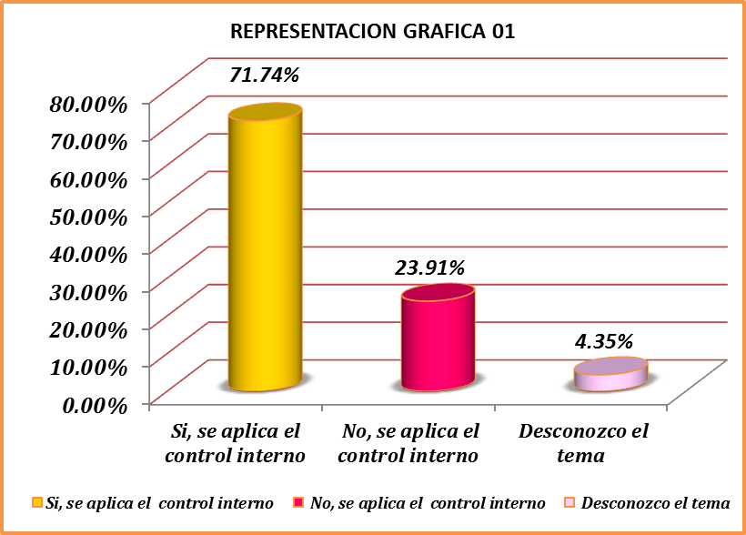
Pregunta 1:
¿Cuenta la empresa con la aplicación de un control interno que le permita llevar un control adecuado de todas las operaciones de cada día?
Pregunta 1:
¿Cuenta la empresa con la aplicación de un control interno que le permita llevar un control adecuado de todas las operaciones de cada día?

Slide 23
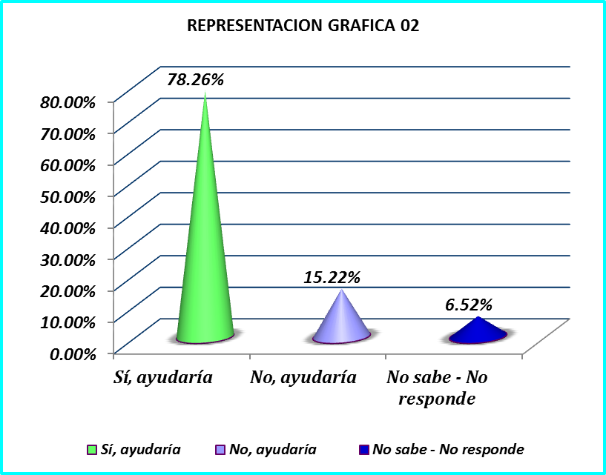
Pregunta 1:
¿Cuenta la empresa con la aplicación de un control interno que le permita llevar un control adecuado de todas las operaciones de cada día?
Pregunta 2:
¿Cree Usted que la aplicación de un control interno adecuado ayudará a mejorar la gestión de su Empresa?

Slide 24
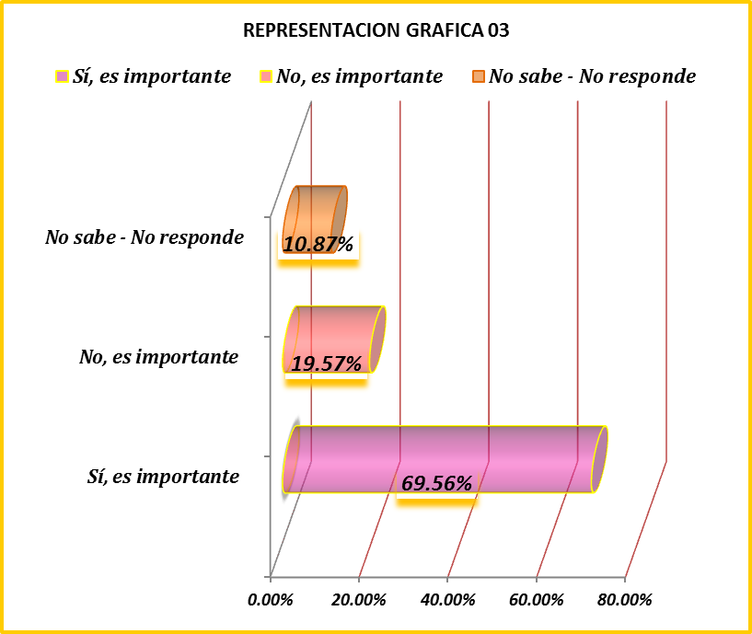
CUADRO 03
ALTERNATIVAS CANTIDAD PORCENTAJE %
a) Sí, es importante 32 69.56
b) No, es importante 9 19.57
c) No sabe - No responde 5 10.87
TOTAL 46 100
Pregunta 3:
¿Cree Usted que la aplicación del control interno en la empresa es importante porque ayuda a contar con una información veraz y oportuna?

Slide 25
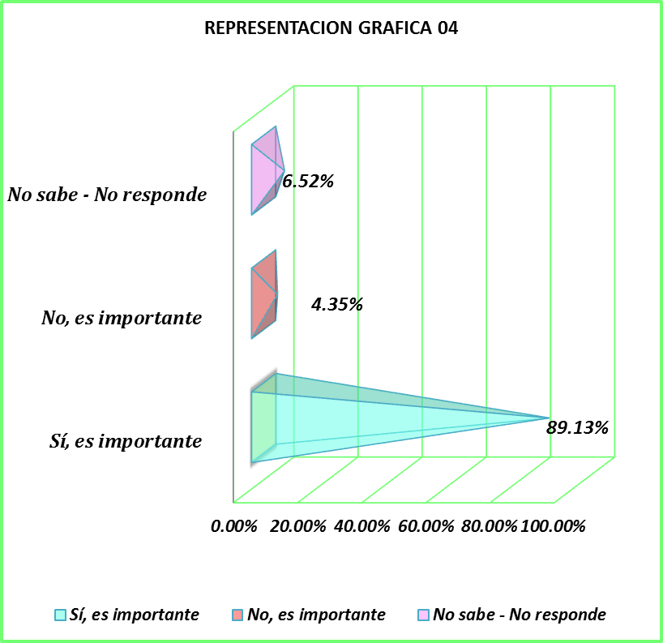
Pregunta 1:
¿Cuenta la empresa con la aplicación de un control interno que le permita llevar un control adecuado de todas las operaciones de cada día?
Pregunta 4:
¿Cree Usted que es importante aplicar el control interno en la empresa, para lograr un control permanente de las actividades desarrolladas a diario?

Slide 26
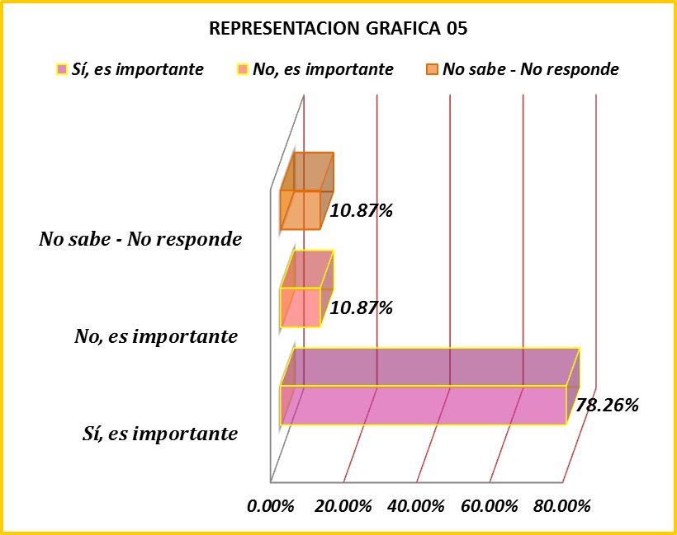
Pregunta 1:
¿Cuenta la empresa con la aplicación de un control interno que le permita llevar un control adecuado de todas las operaciones de cada día?
Pregunta 5:
¿Cree Usted que la aplicación del control interno es importante para promover un eficiente proceso contable en la empresa?

Slide 27
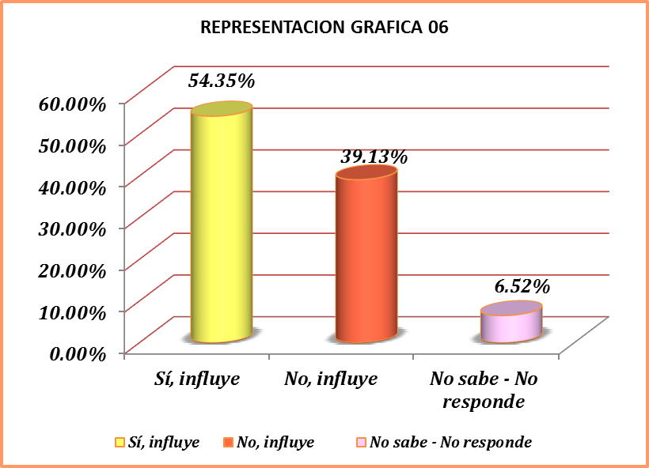
Pregunta 1:
¿Cuenta la empresa con la aplicación de un control interno que le permita llevar un control adecuado de todas las operaciones de cada día?
Pregunta 6:
¿Cree Usted que la aplicación del control interno influye en la toma de decisiones en beneficio de la Empresa?

Slide 28
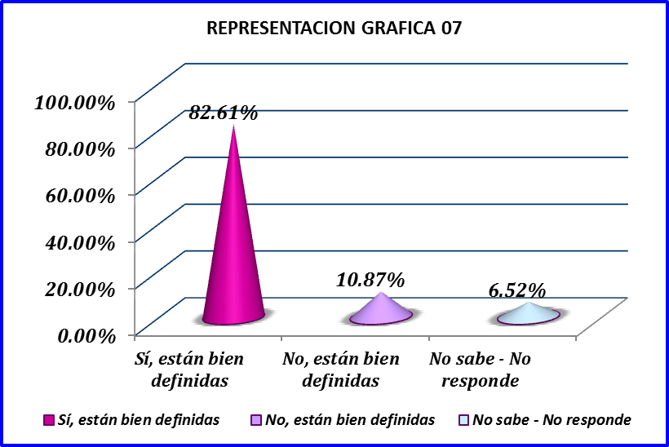
Pregunta 1:
¿Cuenta la empresa con la aplicación de un control interno que le permita llevar un control adecuado de todas las operaciones de cada día?
Pregunta 7:
¿Cree Usted que las funciones de cada empleado deben estar bien definidas, para el logro de una gestión efectiva en la Empresa?

Slide 29
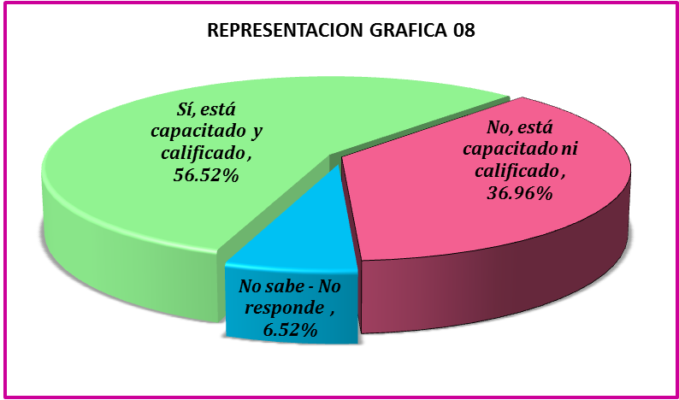
Pregunta 1:
¿Cuenta la empresa con la aplicación de un control interno que le permita llevar un control adecuado de todas las operaciones de cada día?
Pregunta 8:
¿Cree Usted qué el personal deben de estar bien capacitados y calificados según los cargos que ocupan, para el logro de una gestión efectiva en la Empresa?

Slide 30
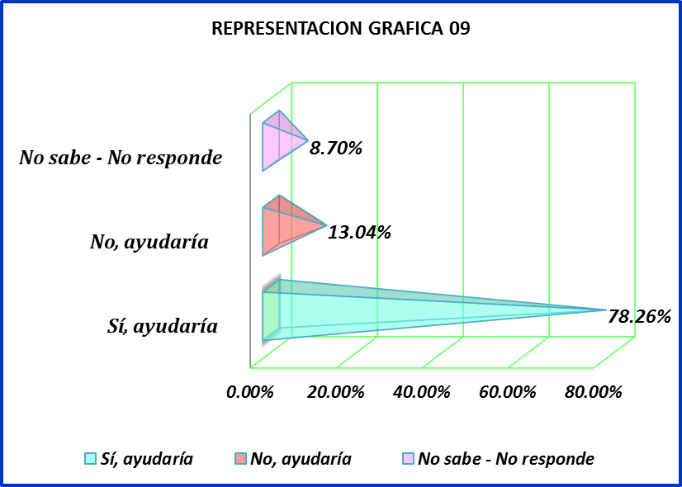
Pregunta 1:
¿Cuenta la empresa con la aplicación de un control interno que le permita llevar un control adecuado de todas las operaciones de cada día?
Pregunta 9:
¿Cree Usted que la aplicación e implementación de un sistema de control interno adecuado le ayudaría a conseguir la eficiencia en el manejo de recursos y bienes de la empresa?

Slide 31
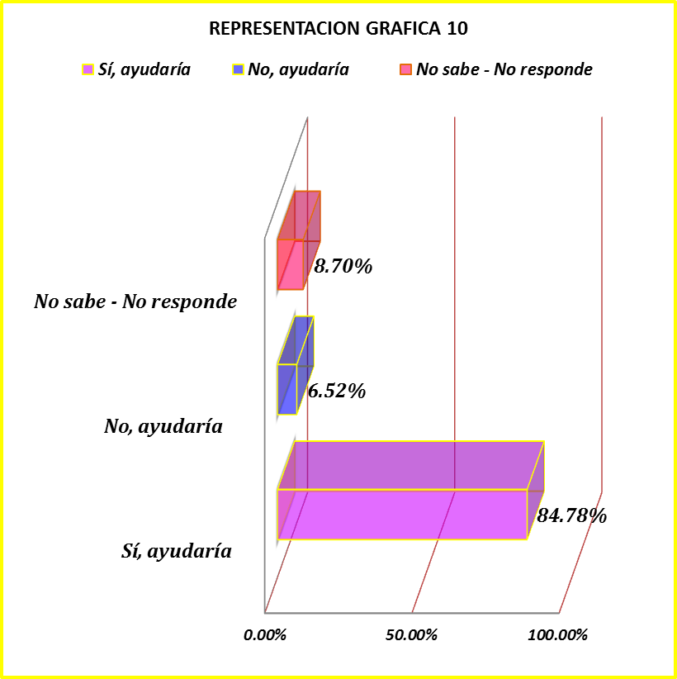
Pregunta 1:
¿Cuenta la empresa con la aplicación de un control interno que le permita llevar un control adecuado de todas las operaciones de cada día?
Pregunta 10:
¿Cree Usted que la aplicación de un sistema de control interno ayudaría a proteger, salvaguardar y cuidar los recursos y bienes de su Empresa?

Slide 32
ENTREVISTA

Slide 33
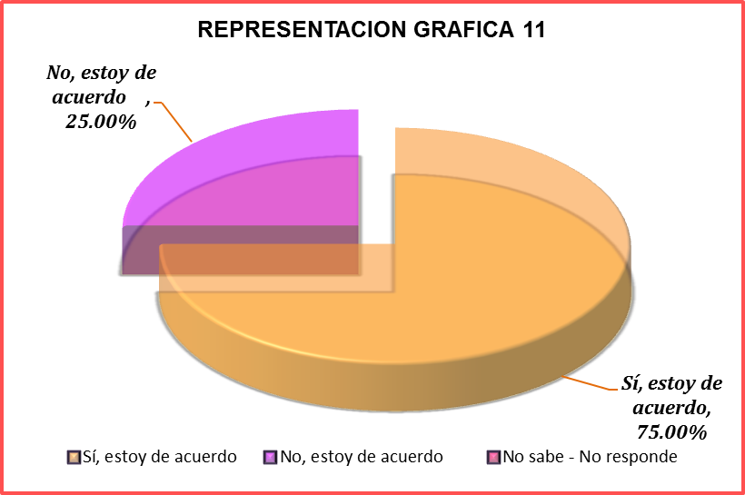
Pregunta 1:
¿Cuenta la empresa con la aplicación de un control interno que le permita llevar un control adecuado de todas las operaciones de cada día?
Pregunta 1:
¿Cree Usted que el control interno aplicado actualmente no ayuda a mejorar la gestión de la empresa?

Slide 34
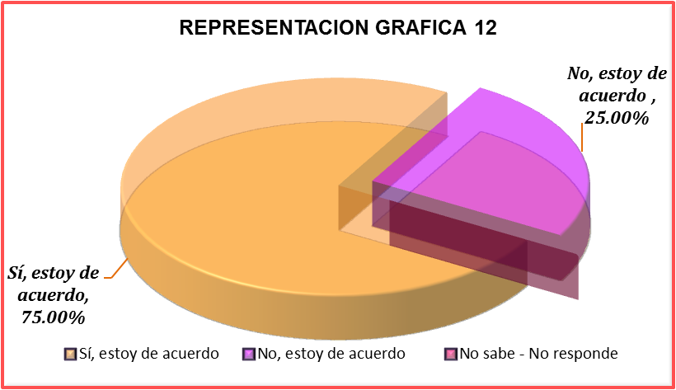
Pregunta 1:
¿Cuenta la empresa con la aplicación de un control interno que le permita llevar un control adecuado de todas las operaciones de cada día?
Pregunta 2:
¿Cree Usted que debería de existir un personal responsable directo, encargado de la aplicación del control interno de la empresa, mediante un Plan de Aplicación y Evaluación de Control Interno?

Slide 35
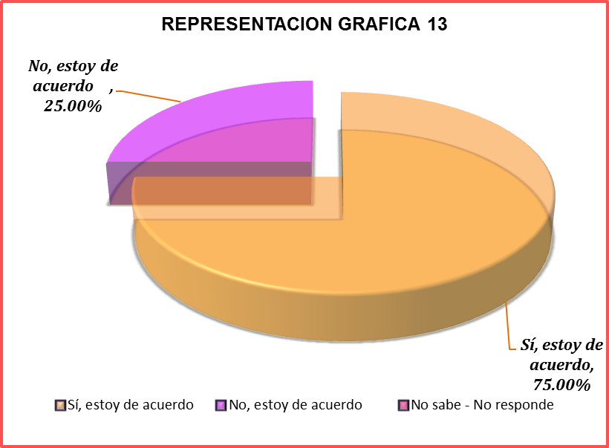
Pregunta 1:
¿Cuenta la empresa con la aplicación de un control interno que le permita llevar un control adecuado de todas las operaciones de cada día?
Pregunta 3:
¿Cree Usted que la aplicación del control interno ayudará a corregir las ineficiencias y debilidades existentes para mejorar la gestión de la empresa?

Slide 36
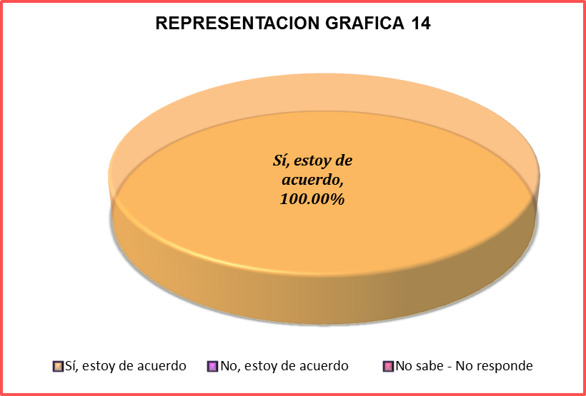
Pregunta 1:
¿Cuenta la empresa con la aplicación de un control interno que le permita llevar un control adecuado de todas las operaciones de cada día?
Pregunta 4:
¿Considera Usted importante la aplicación del control interno, para poder acceder a la información real de los movimientos diarios de la empresa, mediante los libros y registro contables llenados oportunamente en su momento?

Slide 37
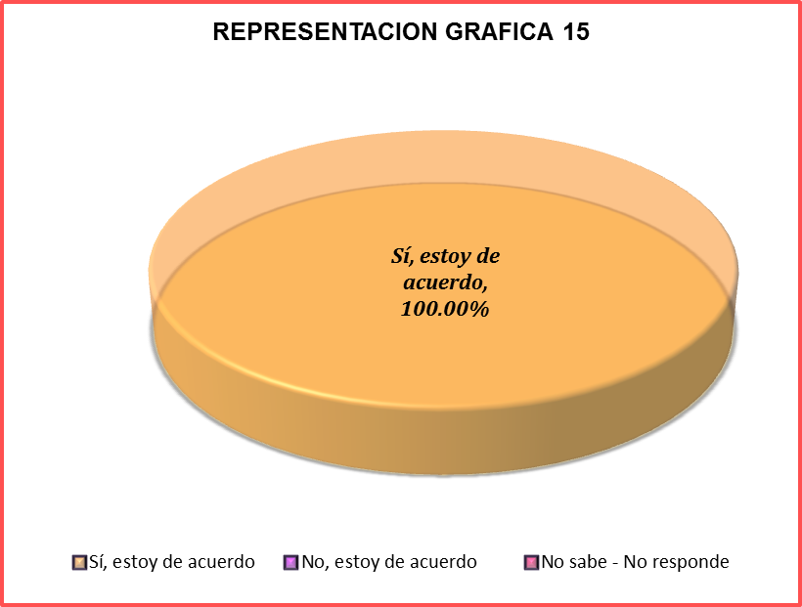
Pregunta 1:
¿Cuenta la empresa con la aplicación de un control interno que le permita llevar un control adecuado de todas las operaciones de cada día?
Pregunta 5:
¿Piensa Usted que es importante la aplicación del control interno para mantener un eficiente proceso contable en la empresa?

Slide 38
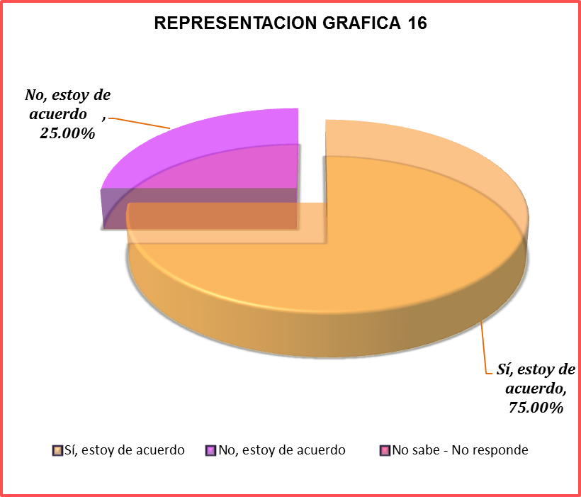
Pregunta 1:
¿Cuenta la empresa con la aplicación de un control interno que le permita llevar un control adecuado de todas las operaciones de cada día?
Pregunta 6:
¿Cree Usted que el control interno ayuda a tomar decisiones para el cumplimiento de metas y objetivos de la Empresa?

Slide 39
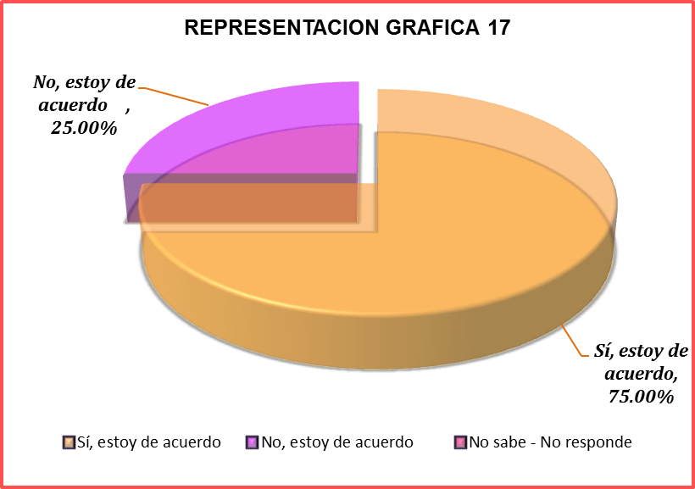
Pregunta 1:
¿Cuenta la empresa con la aplicación de un control interno que le permita llevar un control adecuado de todas las operaciones de cada día?
Pregunta 7:
¿Considera Usted que la empresa requiera de un Organigrama bien estructurado para el logro de una gestión efectiva en su Empresa?

Slide 40
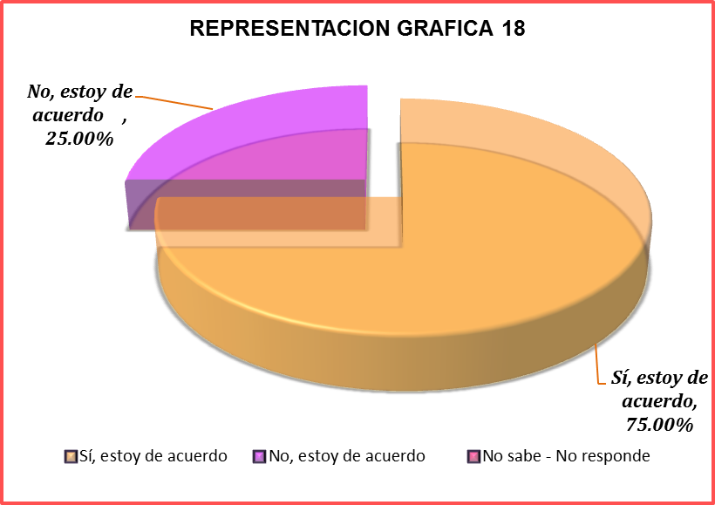
Pregunta 1:
¿Cuenta la empresa con la aplicación de un control interno que le permita llevar un control adecuado de todas las operaciones de cada día?
Pregunta 8:
¿Cree Usted que su Empresa tiene la necesidad de contar con un Manual de Organización y Funciones, para lograr una gestión efectiva dentro de ella?

Slide 41

Pregunta 1:
¿Cuenta la empresa con la aplicación de un control interno que le permita llevar un control adecuado de todas las operaciones de cada día?
Pregunta 9:
¿Quisiera Usted aplicar un Sistema de Control Interno establecido para el manejo eficiente de los recursos y bienes de la empresa?

Slide 42
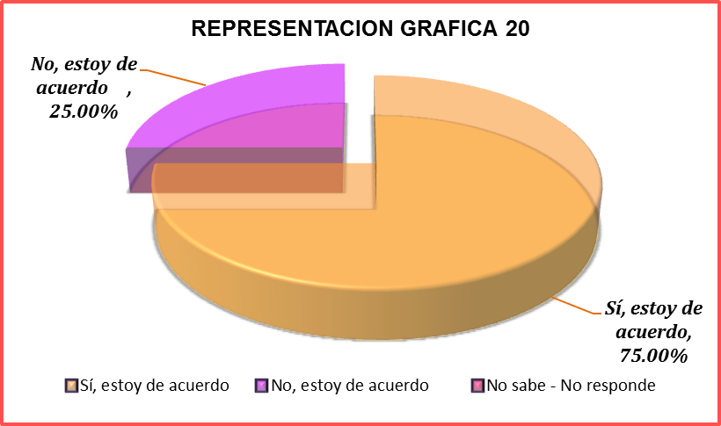
Pregunta 1:
¿Cuenta la empresa con la aplicación de un control interno que le permita llevar un control adecuado de todas las operaciones de cada día?
Pregunta 10:
¿Cree Usted que el uso y la práctica de los componentes y procedimientos de control interno, conseguirá la eficiencia en la gestión de la empresa?

Slide 43


CONTRASTACION DE HIPOTESIS GENERAL
PRUEBA DE HIPOTESIS
Para comprobar y verificar la hipótesis planteada en la presente investigación (General y Especificas), se aplicóado los modelos estadísticos paramétricos a través de la Prueba del Chi Cuadrado.
PRUEBA DEL CHI CUADRADO: Para probar la hipótesis de investigación se utilizó la siguiente formula.
$$X^{2}=\sum_{i=1}^{k}{=\frac{(Oi−Ei}{Ei}}$$
PRUEBA DEL CHI CUADRADO: Para probar la hipótesis de investigación se utilizó la siguiente formula.
𝑿^𝟐=∑1_(𝒊=𝟏)^𝒌▒〖=((𝑶𝒊−𝑬𝒊)/𝑬𝒊〗

Slide 44
HIPÓTESIS GENERAL
H0 = Hipótesis Nula
La aplicación del Control Interno, no incide favorablemente para la mejora de la gestión en las pequeñas empresas ferreteras de Huánuco.
H1 = Hipótesis Alterna
La aplicación del Control Interno, incide favorablemente para la mejora de la gestión en las pequeñas empresas ferreteras de Huánuco.

Slide 45
Pregunta 1:
¿Cuenta la empresa con la aplicación de un control interno que le permita llevar un control adecuado de todas las operaciones de cada día?
Los valores calculados del X^2, son mayores que los Valores Críticos de la tabla del X^2 según el grado de libertad correspondiente, referente a las preguntas 1 y 2 de la encuesta. Entonces se rechaza la Hipótesis Nula (H0) y en consecuencia se acepta la Hipótesis Alterna (H1), lo cual significa que “La aplicación del Control Interno, incide favorablemente para la mejora de la gestión en las pequeñas empresas ferreteras de Huánuco”. Por tanto queda demostrada y probada la hipótesis planteada según la Prueba del Chi Cuadrado X^2.

Slide 46
HIPÓTESIS ESPECÍFICA
H0 = Hipótesis Nula
No es importante la aplicación del control interno para lograr un proceso contable eficiente de las pequeñas empresas Ferreteras de Huánuco.
H2 = Hipótesis Alterna
Es importante la aplicación del control interno para lograr un proceso contable eficiente de las pequeñas empresas Ferreteras de Huánuco.

Slide 47
Pregunta 1:
¿Cuenta la empresa con la aplicación de un control interno que le permita llevar un control adecuado de todas las operaciones de cada día?
Los valores calculados del X^2, son mayores que los Valores Críticos de la tabla del X^2 según el grado de libertad correspondiente, referente a las preguntas 3, 4 y 5 de la encuesta. Entonces se rechaza la Hipótesis Nula (H0) y en consecuencia se acepta la Hipótesis Alterna (H1), lo cual significa que “Es importante la aplicación del control interno para lograr un proceso contable eficiente de las pequeñas empresas Ferreteras de Huánuco”. Por tanto queda demostrada y probada la hipótesis planteada según la Prueba del Chi Cuadrado del X^2.

Slide 48
HIPÓTESIS ESPECÍFICA
H0 = Hipótesis Nula
El control interno no implica en la toma de decisiones para una gestión efectiva de las pequeñas empresas ferreteras de Huánuco.
H3 = Hipótesis Alterna
El control interno implica en la toma de decisiones para una gestión efectiva de las pequeñas empresas ferreteras de Huánuco.

Slide 49
Pregunta 1:
¿Cuenta la empresa con la aplicación de un control interno que le permita llevar un control adecuado de todas las operaciones de cada día?
Los valores calculados del X^2, son mayores que los Valores Críticos de la tabla del X^2 según el grado de libertad correspondiente, referente a las preguntas 6, 7 y 8 de la encuesta. Entonces se rechaza la Hipótesis Nula (H0) y en consecuencia se acepta la Hipótesis Alterna (H1), lo cual significa que “El control interno implica en la toma de decisiones para una gestión efectiva de las pequeñas empresas ferreteras de Huánuco”. Por tanto queda demostrada y probada la hipótesis planteada según la Prueba del Chi Cuadrado del X^2.

Slide 50
HIPÓTESIS ESPECÍFICA
H0 = Hipótesis Nula
Si aplicamos un adecuando sistema Control Interno entonces no se lograra la eficiencia en el manejo de recursos y bienes de las pequeñas empresas ferreteras de Huánuco.
H3 = Hipótesis Alterna
Si aplicamos un adecuando sistema Control Interno entonces se lograra la eficiencia en el manejo de recursos y bienes de las pequeñas empresas ferreteras de Huánuco.

Slide 51
Pregunta 1:
¿Cuenta la empresa con la aplicación de un control interno que le permita llevar un control adecuado de todas las operaciones de cada día?
Los valores calculados del X^2, son mayores que los Valores Críticos de la tabla del X^2 según el grado de libertad correspondiente, referente a las preguntas 9 y 10 de la encuesta. Entonces se rechaza la Hipótesis Nula (H0) y en consecuencia se acepta la Hipótesis Alterna (H1), lo cual significa que “Si aplicamos un adecuando sistema Control Interno entonces se lograra la eficiencia en el manejo de recursos y bienes de las pequeñas empresas ferreteras de Huánuco”. Por tanto queda demostrada y probada la hipótesis planteada según la Prueba del Chi Cuadrado del X^2.

Slide 52
Pregunta 1:
¿Cuenta la empresa con la aplicación de un control interno que le permita llevar un control adecuado de todas las operaciones de cada día?

Slide 53
Pregunta 1:
¿Cuenta la empresa con la aplicación de un control interno que le permita llevar un control adecuado de todas las operaciones de cada día?

Slide 54
CONCLUSIONES
La aplicación del control interno es un proceso efectuado para facilitar la eficiencia, eficacia y economía de los recursos y además proporciona un grado de seguridad razonable en cuanto a la consecución de objetivos operacionales, y financieros, incidiendo de forma positivamente en el logro de una gestión efectiva en las pequeñas empresas ferreteras de Huánuco.
El control interno es importante porque asegura la exactitud de los registros y la confiabilidad de la información durante el proceso contable, para descubrir y evitar cualquier irregularidad que se relacione con falsificación, fraude colusión, e información relevante con respecto a los estados financieros.
La aplicación del control interno facilita la toma de decisiones, porque permite contar con personal adecuado para mantener un eficiente control interno, e informes inmediatos y concisos que les permita tomar decisiones en beneficio de la empresa hacia la consecución de objetivos y metas y para la mejora de la gestión..
El control interno ayuda a salvaguardar los recursos y bienes de la empresa, de esta manera ayuda a tener un inventario real y permanente brindando al final resultados contables certeros.
En la encuesta realizada a las 46 pequeñas empresas ferreteras de Huánuco, en gran mayoría están de acuerdo en que la aplicación de un adecuado control interno ayudará a mejorar la gestión de su Empresa.

Slide 55
SUGERENCIAS
Los empresarios y/o gerentes de la empresa deben ser los responsables de la aplicación del control interno, así como de la supervisión constante parar que se cumpla correctamente, y facilite la consolidación de una buena gestión dentro de la empresa.
Los representantes, dueños y/o gerentes de las pequeñas empresas ferreteras de Huánuco, tendrán que tomar conciencia sobre la importancia y la influencia que tiene el control interno, ya que se corroboró que ayuda a tener un proceso contable trasparente con resultados reales de la empresa. Para contar con datos contables reales se debe de implementar un adecuado control interno que permita controlar principalmente la mercadería, bienes y recursos de la empresa.
Los empresarios deberán de capacitar y orientar al personal para que estén informados para que de esta manera colaboren en tomar decisiones y acciones correspondientes para el mejor funcionamiento de la empresa.
Se sugiere contar con una estructura sólida del control interno que ayude a salvaguardar los recursos y bienes de la empresa, ya que es fundamental para promover el logro de sus objetivos y la eficiencia y economía en las operaciones en la empresa ferretera.
Para solucionar la gestión deficiente que existe en las pequeñas empresas ferreteras de Huánuco, se sugiere aplicar un adecuado sistema de control interno según el giro de la empresa.

Slide 56



Slide 57
Pregunta 1:
¿Cuenta la empresa con la aplicación de un control interno que le permita llevar un control adecuado de todas las operaciones de cada día?

